Slide 1
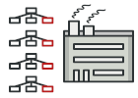
O que é um padrão de projeto?

Slide 2
padrão de projeto
Padrões de projeto são soluções típicas para problemas comuns em projeto de software. Eles são como plantas de obra pré fabricadas que você pode customizar para resolver um problema de projeto recorrente em seu código.
Você não pode apenas encontrar um padrão e copiá-lo para dentro do seu programa, como você faz com funções e bibliotecas que encontra por aí. O padrão não é um pedaço de código específico, mas um conceito geral para resolver um problema em particular. Você pode seguir os detalhes do padrão e implementar uma solução que se adeque às realidades do seu próprio programa.

Slide 3
padrão de projeto
Os padrões são frequentemente confundidos com algoritmos, porque ambos os conceitos descrevem soluções típicas para alguns problemas conhecidos. Enquanto um algoritmo sempre define um conjunto claro de ações para atingir uma meta, um padrão é mais uma descrição de alto nível de uma solução. O código do mesmo padrão aplicado para dois programas distintos pode ser bem diferente.
Uma analogia a um algoritmo é que ele seria uma receita de comida: ambos têm etapas claras para chegar a um objetivo. Por outro lado, um padrão é mais como uma planta de obras: você pode ver o resultado e suas funcionalidades, mas a ordem exata de implementação depende de você.

Slide 4
Do que consiste um padrão?
A maioria dos padrões são descritos formalmente para que as pessoas possam reproduzi-los em diferentes contextos. Aqui estão algumas seções que são geralmente presentes em uma descrição de um padrão:

Slide 5
Do que consiste um padrão?
O Propósito do padrão descreve brevemente o problema e a solução.
A Motivação explica a fundo o problema e a solução que o padrão torna possível.
As Estruturas de classes mostram cada parte do padrão e como se relacionam.
Exemplos de código em uma das linguagens de programação populares tornam mais fácil compreender a ideia por trás do padrão.

Slide 6
Classificação dos padrões
Padrões de projeto diferem por sua complexidade, nível de detalhes, e escala de aplicabilidade ao sistema inteiro sendo desenvolvido. Eu gosto da analogia com a construção de uma rodovia: você sempre pode fazer uma intersecção mais segura instalando algumas sinaleiras ou construindo intercomunicações de vários níveis com passagens subterrâneas para pedestres.
Os padrões mais básicos e de baixo nível são comumente chamados idiomáticos. Eles geralmente se aplicam apenas à uma única linguagem de programação.

Slide 7
Classificação dos padrões
Os padrões mais universais e de alto nível são os padrões arquitetônicos; desenvolvedores podem implementar esses padrões em praticamente qualquer linguagem. Ao contrário de outros padrões, eles podem ser usados para fazer o projeto da arquitetura de toda uma aplicação.
Além disso, todos os padrões podem ser categorizados por seu propósito, ou intenção

Slide 8
Classificação dos padrões
Os padrões criacionais fornecem mecanismos de criação de objetos que aumentam a flexibilidade e a reutilização de código.
Os padrões estruturais explicam como montar objetos e classes em estruturas maiores, enquanto ainda mantém as estruturas flexíveis e eficientes.
Os padrões comportamentais cuidam da comunicação eficiente e da assinalação de responsabilidades entre objetos

Slide 9
Por que devo aprender padrões?
A verdade é que você pode conseguir trabalhar como um programador por muitos anos sem saber sobre um único padrão. Muitas pessoas fazem exatamente isso. Ainda assim, contudo, você estará implementando alguns padrões mesmo sem saber. Então, por que gastar tempo para aprender sobre eles?

Slide 10
Por que devo aprender padrões?
Os padrões de projeto são um kit de ferramentas para soluções tentadas e testadas para problemas comuns em projeto de software. Mesmo que você nunca tenha encontrado esses problemas, saber sobre os padrões é ainda muito útil porque eles ensinam como resolver vários problemas usando princípios de projeto orientado a objetos.

Slide 11
Por que devo aprender padrões?
Os padrões de projeto definem uma linguagem comum que você e seus colegas podem usar para se comunicar mais eficientemente. Você pode dizer, “Oh, é só usar um Singleton para isso,” e todo mundo vai entender a ideia por trás da sua sugestão. Não é preciso explicar o que um singleton é se você conhece o padrão e seu nome.

Slide 12
Por que dev aprender padrões?
Os padrões de projeto definem uma linguagem comum que você e seus colegas podem usar para se comunicar mais eficientemente. Você pode dizer, “Oh, é só usar um Singleton para isso,” e todo mundo vai entender a ideia por trás da sua sugestão. Não é preciso explicar o que um singleton é se você conhece o padrão e seu nome.

Slide 13
Abstract Factory

Slide 14
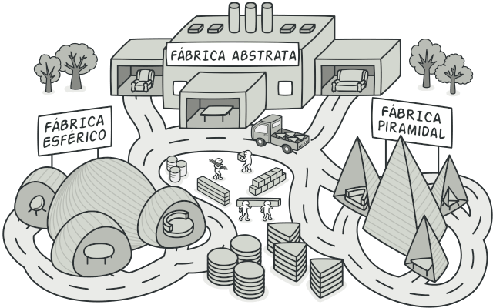
Fábrica abstrata
O Abstract Factory é um padrão de projeto criacional que permite que você produza famílias de objetos relacionados sem ter que especificar suas classes concretas.

Slide 15
Fábrica abstrata
1- Produtos Abstratos declaram interfaces para um conjunto de produtos distintos mas relacionados que fazem parte de uma família de produtos.
2-Produtos Concretos são várias implementações de produtos abstratos, agrupados por variantes. Cada produto abstrato deve ser implementado em todas as variantes dadas.
3- A interface Fábrica Abstrata declara um conjunto de métodos para criação de cada um dos produtos abstratos.

Slide 16
Fábrica abstrata
4- Fábricas Concretas implementam métodos de criação fábrica abstratos. Cada fábrica concreta corresponde a uma variante específica de produtos e cria apenas aquelas variantes de produto.
5- Embora fábricas concretas instanciam produtos concretos, assinaturas dos seus métodos de criação devem retornar produtos abstratos correspondentes. Dessa forma o código cliente que usa uma fábrica não fica ligada a variante específica do produto que ele pegou de uma fábrica. O Cliente pode trabalhar com qualquer variante de produto/fábrica concreto, desde que ele se comunique com seus objetos via interfaces abstratas.

Slide 17
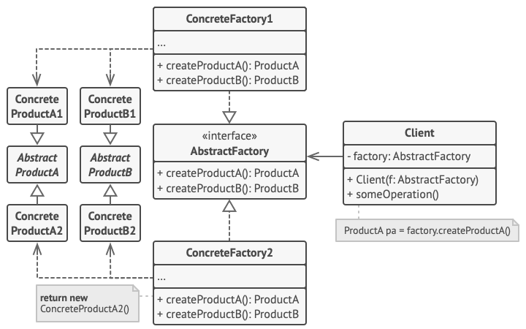
Fábrica abstrata

Slide 18
Aplicabilidade
Use o Abstract Factory quando seu código precisa trabalhar com diversas famílias de produtos relacionados, mas que você não quer depender de classes concretas daqueles produtos-eles podem ser desconhecidos de antemão ou você simplesmente quer permitir uma futura escalabilidade.
O Abstract Factory fornece a você uma interface para a criação de objetos de cada classe das famílias de produtos. Desde que seu código crie objetos a partir dessa interface, você não precisará se preocupar em criar uma variante errada de um produto que não coincida com produtos já criados por sua aplicação.
Considere implementar o Abstract Factory quando você tem uma classe com um conjunto de métodos fábrica que desfoquem sua responsabilidade principal.
Em um programa bem desenvolvido cada classe é responsável por apenas uma coisa. Quando uma classe lida com múltiplos tipos de produto, pode valer a pena extrair seus métodos fábrica em uma classe fábrica solitária ou uma implementação plena do Abstract Factory.

Slide 19
Como implementar
1- Mapeie uma matriz de tipos de produtos distintos versus as variantes desses produtos.
2- Declare interfaces de produto abstratas para todos os tipos de produto. Então, faça todas as classes concretas de produtos implementar essas interfaces.
3- Declare a interface da fábrica abstrata com um conjuntos de métodos de criação para todos os produtos abstratos.

Slide 20
Como implementar
4- Implemente um conjunto de classes fábricas concretas, uma para cada variante de produto.
5- Crie um código de inicialização da fábrica em algum lugar da aplicação. Ele deve instanciar uma das classes fábrica concretas, dependendo da configuração da aplicação ou do ambiente atual. Passe esse objeto fábrica para todas as classes que constroem produtos.
6- Escaneie o código e encontre todas as chamadas diretas para construtores de produtos. Substitua-as por chamadas para o método de criação apropriado no objeto fábrica.

Slide 21
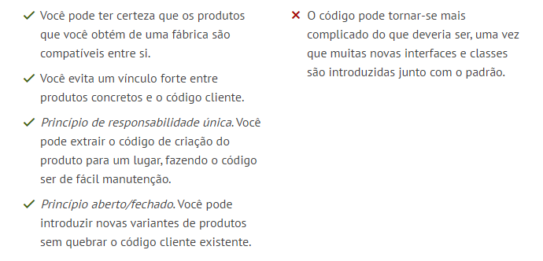
Como implementar

